Slide 1
Тема урока: « Прямоугольник, квадрат: свойства сторон, углов, диагоналей.»
Подготовила : Полякова О.А.,
учитель математики
МБОУ СОШ № 3 им. атамана
М.И. Платова

Slide 2
Личностные цели:
1) - стимулировать способность иметь собственное мнение;
2) - умение учиться самостоятельно;
3) - умение хорошо говорить и выражать свои мысли;
4) - учиться применять полученные знания и навыки к решению новых проблем;
5) - умение уверенно и легко выполнять математические операции.

Slide 3
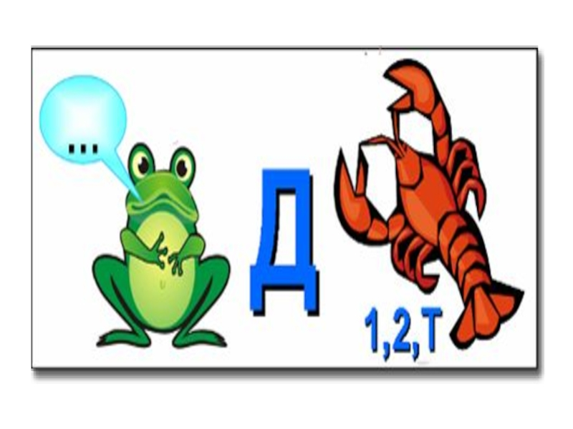

Slide 4
Для начала повторим , что такое четырех угольник.

Slide 5
Какая фигура здесь лишняя?

Slide 6
Понятие прямоугольника
Прямоугольник – это четырёхугольник, у которого все углы прямые. Свойства:
1.Противолежащие стороны равны.
2.Диагональ – отрезок, соединяющий противолежащие вершины.
3.Диагонали прямоугольника равны.

Slide 7
Понятие квадрата
Квадрат – это прямоугольник, у которого все стороны равны.
Свойства:
Все стороны равны.
Все углы прямые.
Диагонали равны.

Slide 8
Чем отличаются прямоугольник и квадрат?
Можно ли периметр
прямоугольника
вычислить по формуле
периметра квадрата?
Можно ли периметр
квадрата вычислить по
формуле периметра
прямоугольника?

Slide 9
Понятие о периметре
Сумму длин всех сторон четырёхугольника называют периметром. Например, периметр четырёхугольника ABCD – это сумма сторон АВ, АС, ВС и CD.
Р = АВ + ВС + АС + СD.Рассмотрим прямоугольник АBCD. Отмеченные четыре точки А, В, С, D называются вершинами прямоугольника, а отрезки АВ, ВС, АС, DC – сторонами прямоугольника. Нижнюю и верхнюю стороны прямоугольника называют ещё основаниями прямоугольника. АВ и DC – основания. Они равны и параллельны.
Две другие стороны называют высотами, они тоже равны и параллельны.AD и ВС – высоты.

Slide 10
Начертить прямоугольник со сторонами 5 см и 3 см.
Как вычислить периметр прямоугольника?
а Р = a + b + a + b;
Р = (a + b) * 2
Чтобы вычислить периметр прямоуголь-
b ника надо сложить все его стороны или
сложить две его стороны и, полученную
сумму, умножить на 2. Чтобы найти
площадь надо перемножить смежные
стороны, то есть S=a*b

Slide 11
Начертить квадрат со стороной 4 см.
Как вычислить периметр и площадь
квадрата?
Р = a + a + a + a
Р = 4 * a, S=a*а
Чтобы вычислить периметр квадрата
надо сложить все его стороны или
сторону квадрата умножить на 4.
Чтобы найти площадь надо перемножить две его стороны.
а
а

Slide 12
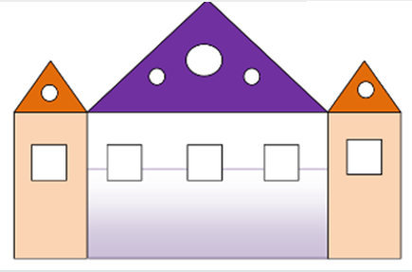
Задание 1
Давайте сосчитаем все прямоугольники, квадраты, треугольники и круги.
Прямоугольники – 3.
Квадраты – 5.
Треугольники – 3.
Круги – 5.

Slide 13
Задание 2
Найдите среди этих фигур четырехугольники, у которых все углы прямые.
Ответ: 1, 3 и 5

Slide 14
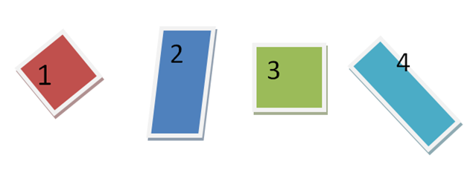
Задание 3
Найдите среди этих прямоугольников квадраты. Запишите их номера.
Ответ: 1 и 3

Slide 15
Задание 4
Сколько прямоугольников на картинке?
Ответ: 9

Slide 16
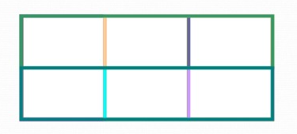
Задание 5
Сколько прямоугольников на картинке?
Ответ: 18

Slide 17
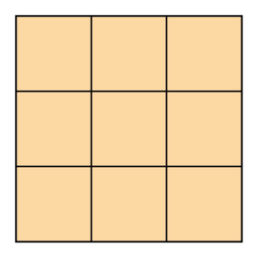
Задание 6
Сколько квадратов на картинке?
Ответ: 14

Slide 18
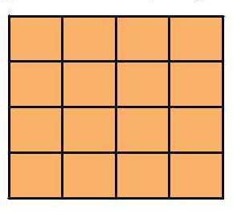
Задание 7
Сколько квадратов на картинке?
Ответ: 30

Slide 19
Задание 8
Одна сторона прямоугольника равна 42 см, а вторая — на 18 см больше. Вычисли периметр прямоугольника.
Решение
42 + 18 =60(см) – вторая сторона
(42 + 60)⋅2 = 204 (см)
Ответ: 204 см

Slide 20
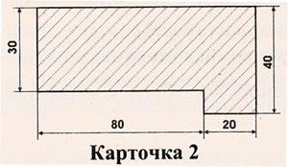
Задание 9
Перед вами фигур. Найти периметр и площадь, сделав необходимые измерения

Slide 21
Критерии выставления отметок
«5» -8 и более«+»,
«4» - 7-8 «+»,
«3» - 5-6 «+».

Slide 22
Рефлексия

Slide 23
Домашнее задание:
Выучить определения прямоугольника и квадрата, их свойства.
Выполнить в тетради: № 2.91 стр.54, № 2.424 стр.101

Slide 24
Использованные источники:
https://resh.edu.ru/subject/lesson/7733/conspect/233517/

